Slide 1
AE simulator.xlsm

Slide 2


Default Gamma
Excel 分頁
讓使用者輸入的部分 (input)
按鈕
(gamma)
開啟excel按鈕
(gamma)_2
顯示gamma_2與LSB
展開gamma_2、LSB按鈕
讓使用者把Code上貼到excel內的gamma
要看詳細excel 開啟 excel 按鈕 跳出 excel
預設 (gamma)_2 先隱藏 (還未決定是否採用)
讓使用者把Code上貼到excel內的gamma_2

Slide 3

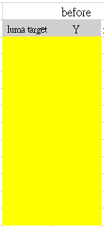






LSB分頁
讓使用者輸入的部分 (input)
復驗
顯示的部分 (output)

Slide 4




Color chart分頁
讓使用者輸入的部分 (input)
復驗
19格
20格
顯示的部分 (output)
加一個復驗的 title 方便使用者理解

Slide 5
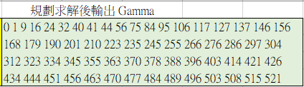
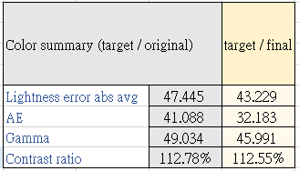
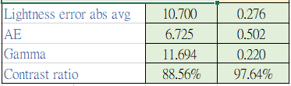
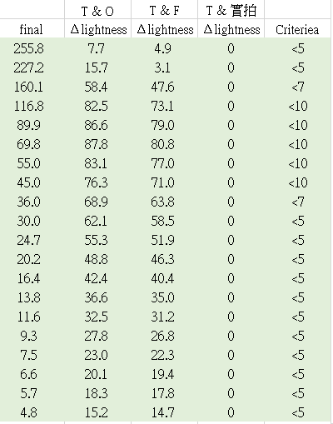


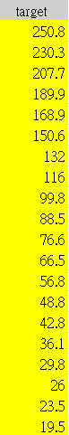

Gamma 計算
加上before after的小標題部分欄位標題加上Y，例如:target Y
Load照片進去自動偵測Y，load照片按鈕
Δlightness 改 ΔY 、Criteria前加上ΔY
畫出target gamma 跟 final gamma圖
按鈕呼叫excel (gamma細節調整可以去excel調整)
按鈕“Export data to excel & Open excel”設置防呆，如果使用者沒有Load ref photo、Load Ori photo、輸入初始gamma，就無法按按鈕且按鈕底色顏色較淡，使用者三個input都用完按鈕底色顏色變深
before
after
Export data to excel & Open excel
Reload excel data
初始輸入gamma
Load gamma.xml
Select region
Load
ref photo
Load ori photo
Y
Y
Y
ΔY Criteria
Notes:
參數位置: Excel 中的 Step chart 分頁 黃色: 使用者輸入
綠色: 顯示數值
藍色/圖樣: 按鈕

Slide 6
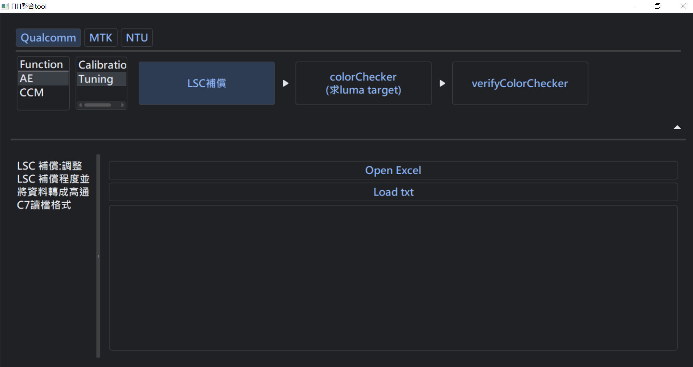
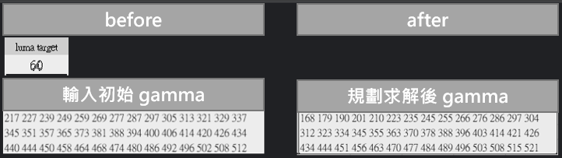

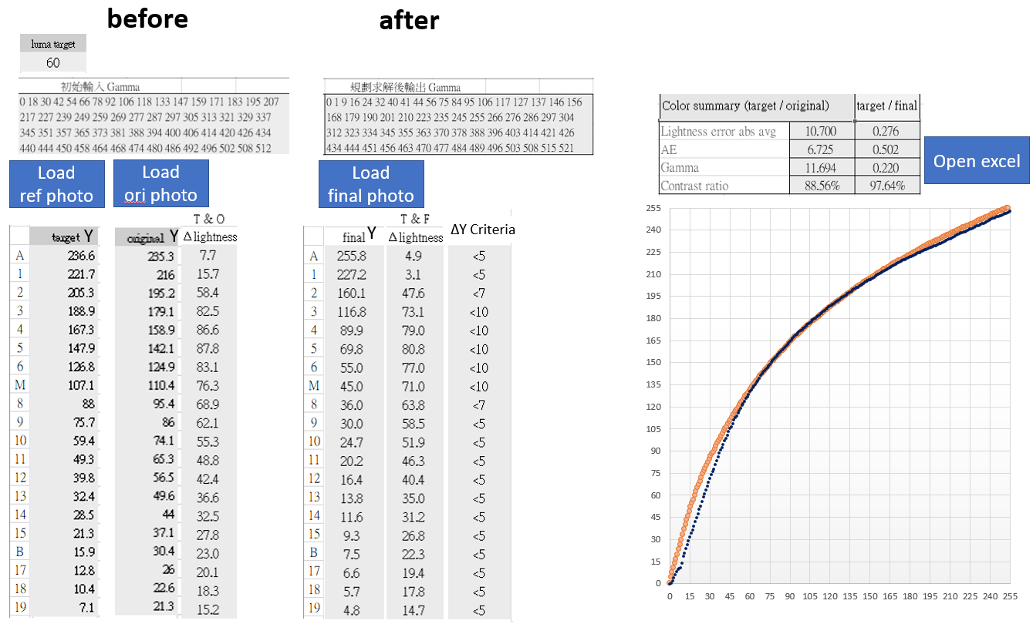
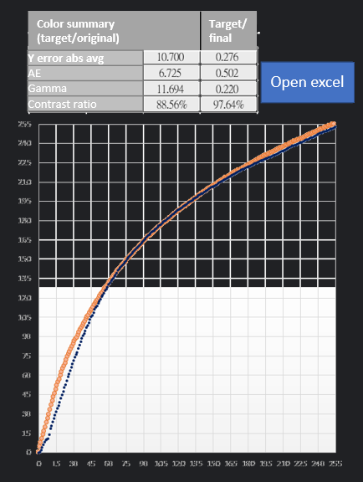



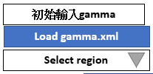


Gamma 計算
設置防呆，如果使用者沒有Load ref photo、Load Ori photo、輸入初始gamma，就無法按按鈕且按鈕底色顏色較淡，使用者三個input都用完按鈕底色顏色變深
stepChart (計算 Gamma)
stepChart (計算 Gamma)
verifyStepChart (復驗 Gamma)
目標 拍攝 step chart 調整gamma
操作 (1)輸入初始資料: 將before的參數和照片填入後點下方 ”Export data to excel & Open excel” 按鈕
(2)規劃求解:
到 excel 上執行、微調規劃求解
執行完規劃求解後回到此UI點下” Reload excel data ”按鈕刷新UI看after區塊的資料
重複步驟(2)直到調整完畢，將規劃求解後的gamma貼到code上
5
before
6
after
Export data to excel & Open excel
Reload excel data
1
輸入初始 gamma
規劃求解後 gamma
Color summary (target/original) | Target/ final
2
Y error abs avg
AE
Gamma
Contrast ratio
Open excel
Load
ref photo
Load
Ori photo
3
4
target Y
Original Y
ΔY
final Y
ΔY
ΔY Criteria

Slide 7
Gamma 計算
設置防呆，如果使用者沒有Load ref photo、Load Ori photo、輸入初始gamma，就無法按按鈕且按鈕底色顏色較淡，使用者三個input都用完按鈕底色顏色變深
stepChart (計算 Gamma)
stepChart (計算 Gamma)
verifyStepChart (復驗 Gamma)
目標 拍攝 step chart 調整gamma
操作 (1)輸入初始資料: 將before的參數和照片填入後點下方 ”Export data to excel & Open excel” 按鈕
(2)規劃求解:
到 excel 上執行、微調規劃求解
執行完規劃求解後回到此UI點下” Reload excel data ”按鈕刷新UI看after區塊的資料
重複步驟(2)直到調整完畢，將規劃求解後的gamma貼到code上
before
after
Export data to excel & Open excel
Reload excel data
1
輸入初始 gamma
規劃求解後 gamma
Color summary (target/original) | Target/ final
Y error abs avg
AE
Gamma
Contrast ratio
Open excel
Load
ref photo
Load
Ori photo
target Y
Original Y
ΔY
final Y
ΔY
ΔY Criteria

Slide 8

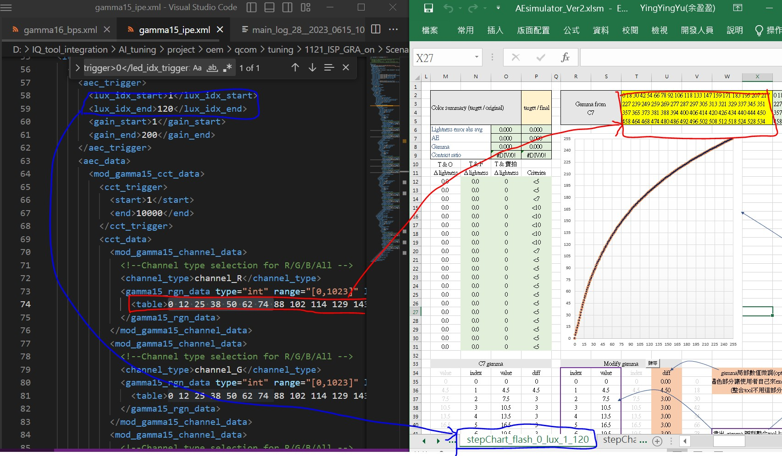
1
使用者點“load gamma .xml ”按鈕後 ，選gamma.xml的檔案

Slide 9
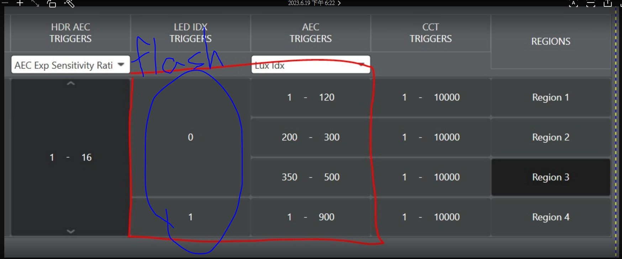
1
使用者點“load gamma .xml ”按鈕後 ，選gamma.xml的檔案
去讀取這隻檔案內使用者設定的region， 用抓關鍵字的方式從.xml內抓出關鍵資料 ，然後根據不同region的關鍵字創建不同分頁，以這個code為例:有分4組

Slide 10
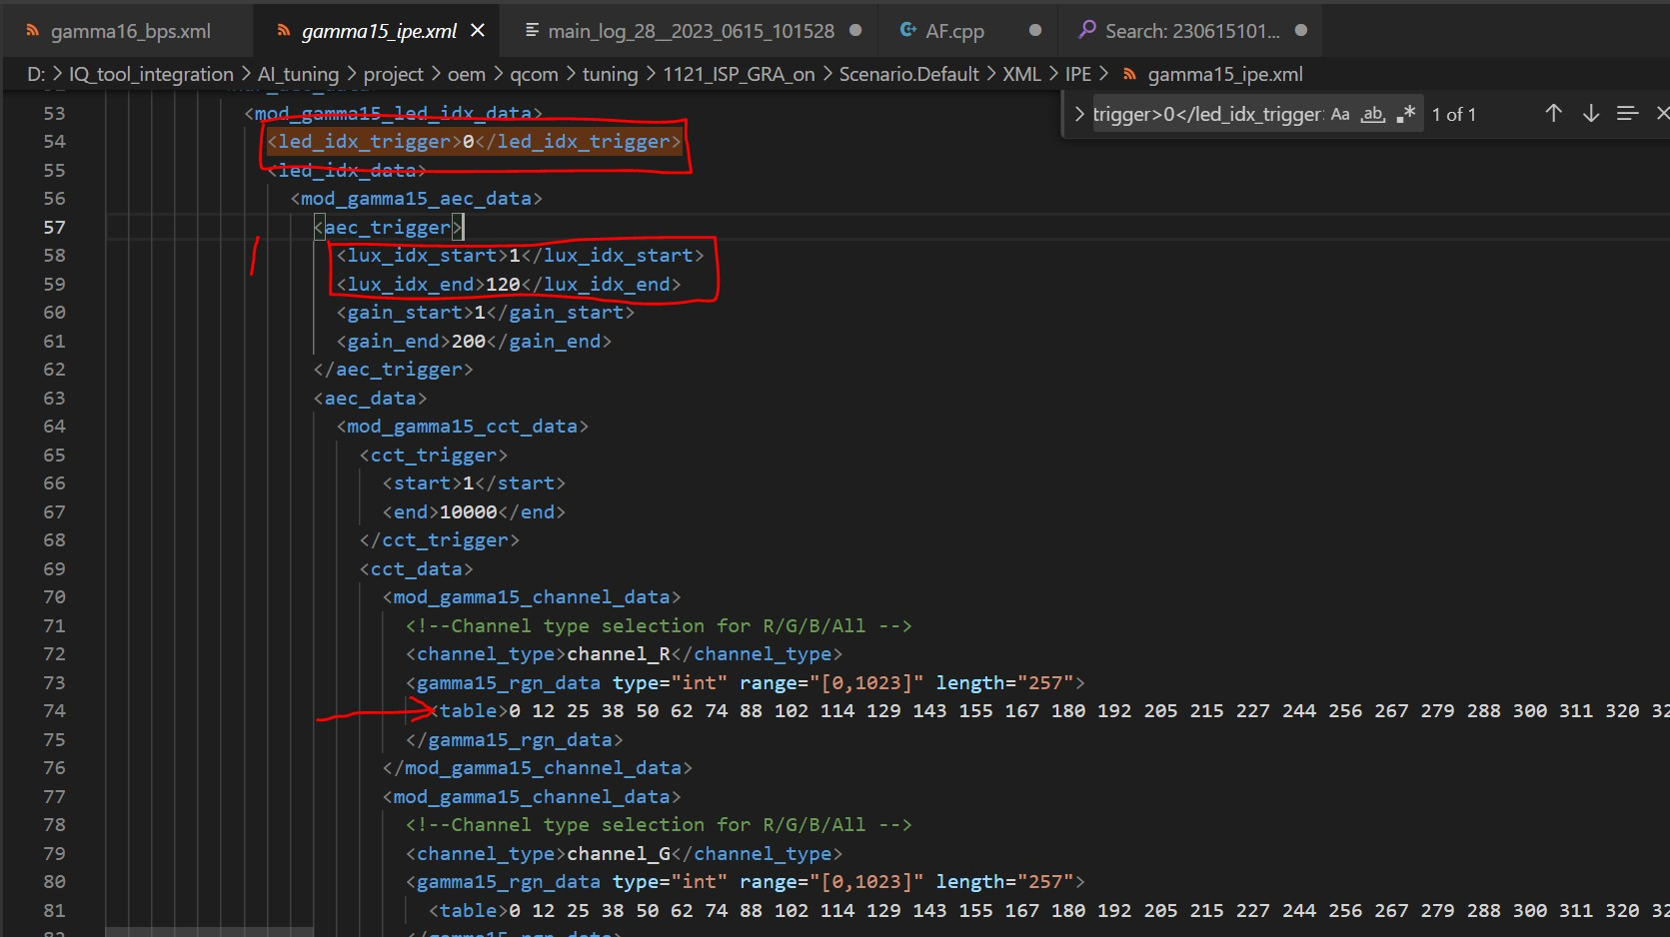
1
第一組: flash_0_lux_1_120 範圍的關鍵字(紅框)與對應的gamma(箭頭)

Slide 11
1
然後根據不同region的關鍵字創建不同分頁 1.在每個分頁內容都先複製原本stepChart 分頁內容
2.並在對應分頁內把在xml檔案內讀取到的初始gamma自動填入excel中的初始輸入gamma 以第一組: flash_0_lux_1_120 為例
上面是第一個region的部分，其他region也要做一樣的事情

Slide 12
Gamma 計算
設置防呆，如果使用者沒有Load ref photo、Load Ori photo、輸入初始gamma，就無法按按鈕且按鈕底色顏色較淡，使用者三個input都用完按鈕底色顏色變深
stepChart (計算 Gamma)
stepChart (計算 Gamma)
verifyStepChart (復驗 Gamma)
目標 拍攝 step chart 調整gamma
操作 (1)輸入初始資料: 將before的參數和照片填入後點下方 ”Export data to excel & Open excel” 按鈕
(2)規劃求解:
到 excel 上執行、微調規劃求解
執行完規劃求解後回到此UI點下” Reload excel data ”按鈕刷新UI看after區塊的資料
重複步驟(2)直到調整完畢，將規劃求解後的gamma貼到code上
before
after
Export data to excel & Open excel
Reload excel data
輸入初始 gamma
規劃求解後 gamma
Color summary (target/original) | Target/ final
2
Y error abs avg
AE
Gamma
Contrast ratio
Open excel
Load
ref photo
Load
Ori photo
下拉式選單使用者選要調哪個region 比如說
第一個region是 stepChart_flash_0_lux_1_120
target Y
Original Y
ΔY
final Y
ΔY
ΔY Criteria

Slide 13
Gamma 計算
設置防呆，如果使用者沒有Load ref photo、Load Ori photo、輸入初始gamma，就無法按按鈕且按鈕底色顏色較淡，使用者三個input都用完按鈕底色顏色變深
stepChart (計算 Gamma)
stepChart (計算 Gamma)
verifyStepChart (復驗 Gamma)
目標 拍攝 step chart 調整gamma
操作 (1)輸入初始資料: 將before的參數和照片填入後點下方 ”Export data to excel & Open excel” 按鈕
(2)規劃求解:
到 excel 上執行、微調規劃求解
執行完規劃求解後回到此UI點下” Reload excel data ”按鈕刷新UI看after區塊的資料
重複步驟(2)直到調整完畢，將規劃求解後的gamma貼到code上
before
after
Export data to excel & Open excel
Reload excel data
輸入初始 gamma
規劃求解後 gamma
Color summary (target/original) | Target/ final
Y error abs avg
AE
Gamma
Contrast ratio
Open excel
3
Load
ref photo
Load
Ori photo
使用者load stepchart照片，亮度值顯示在UI上ref Y
target Y
Original Y
ΔY
final Y
ΔY
ΔY Criteria

Slide 14
Gamma 計算
設置防呆，如果使用者沒有Load ref photo、Load Ori photo、輸入初始gamma，就無法按按鈕且按鈕底色顏色較淡，使用者三個input都用完按鈕底色顏色變深
stepChart (計算 Gamma)
stepChart (計算 Gamma)
verifyStepChart (復驗 Gamma)
目標 拍攝 step chart 調整gamma
操作 (1)輸入初始資料: 將before的參數和照片填入後點下方 ”Export data to excel & Open excel” 按鈕
(2)規劃求解:
到 excel 上執行、微調規劃求解
執行完規劃求解後回到此UI點下” Reload excel data ”按鈕刷新UI看after區塊的資料
重複步驟(2)直到調整完畢，將規劃求解後的gamma貼到code上
before
after
Export data to excel & Open excel
Reload excel data
輸入初始 gamma
規劃求解後 gamma
Color summary (target/original) | Target/ final
Y error abs avg
AE
Gamma
Contrast ratio
Open excel
4
Load
ref photo
Load
Ori photo
使用者load stepchart照片，亮度值顯示在UI上original Y
target Y
Original Y
ΔY
final Y
ΔY
ΔY Criteria

Slide 15
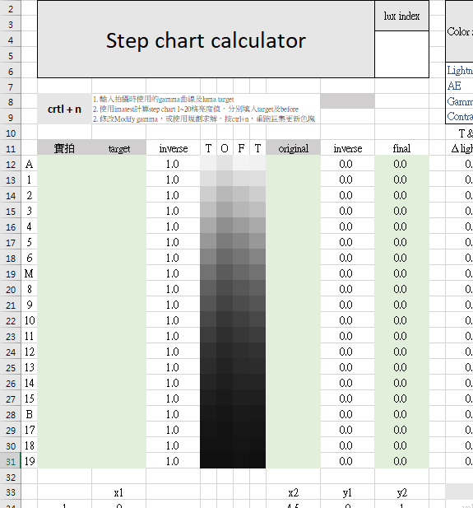
Gamma 計算
設置防呆，如果使用者沒有Load ref photo、Load Ori photo、輸入初始gamma，就無法按按鈕且按鈕底色顏色較淡，使用者三個input都用完按鈕底色顏色變深
stepChart (計算 Gamma)
stepChart (計算 Gamma)
verifyStepChart (復驗 Gamma)
目標 拍攝 step chart 調整gamma
操作 (1)輸入初始資料: 將before的參數和照片填入後點下方 ”Export data to excel & Open excel” 按鈕
(2)規劃求解:
到 excel 上執行、微調規劃求解
執行完規劃求解後回到此UI點下” Reload excel data ”按鈕刷新UI看after區塊的資料
重複步驟(2)直到調整完畢，將規劃求解後的gamma貼到code上
before
after
5
Export data to excel & Open excel
Reload excel data
輸入初始 gamma
規劃求解後 gamma
Color summary (target/original) | Target/ final
Y error abs avg
AE
Gamma
Contrast ratio
Open excel
Load
ref photo
Load
Ori photo
使用者按下按鈕後，把 UI上original Y 、target Y數值根據對應的region傳送到對應的excel分頁上的位置，並開啟excel 讓使用者自己去excel上規劃求解
target Y
Original Y
ΔY
final Y
ΔY
ΔY Criteria

Slide 16
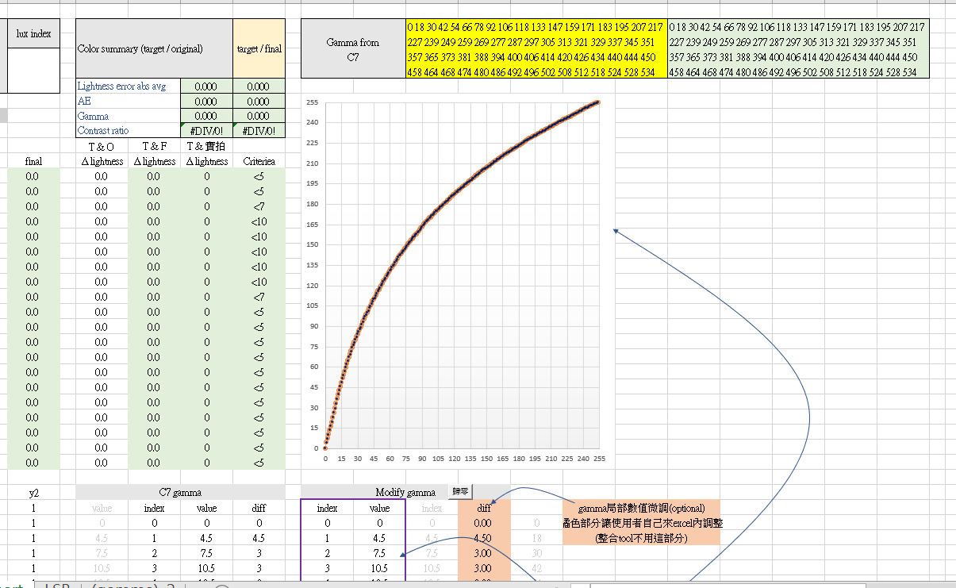
Gamma 計算
設置防呆，如果使用者沒有Load ref photo、Load Ori photo、輸入初始gamma，就無法按按鈕且按鈕底色顏色較淡，使用者三個input都用完按鈕底色顏色變深
stepChart (計算 Gamma)
stepChart (計算 Gamma)
verifyStepChart (復驗 Gamma)
目標 拍攝 step chart 調整gamma
操作 (1)輸入初始資料: 將before的參數和照片填入後點下方 ”Export data to excel & Open excel” 按鈕
(2)規劃求解:
到 excel 上執行、微調規劃求解
執行完規劃求解後回到此UI點下” Reload excel data ”按鈕刷新UI看after區塊的資料
重複步驟(2)直到調整完畢，將規劃求解後的gamma貼到code上
before
6
after
使用者excel上規劃求解後，回到此UI上按reload excel data按鈕，加粗黃框內的數據讀取excel上資料(因為excel上重要資料比較分散 所以希望在UI上看資料)
Reload excel data
Export data to excel & Open excel
輸入初始 gamma
規劃求解後 gamma
Color summary (target/original) | Target/ final
Y error abs avg
AE
Gamma
Contrast ratio
Open excel
Load
ref photo
Load
Ori photo
target Y
Original Y
ΔY
final Y
ΔY
ΔY Criteria

Slide 17
Gamma 計算
設置防呆，如果使用者沒有Load ref photo、Load Ori photo、輸入初始gamma，就無法按按鈕且按鈕底色顏色較淡，使用者三個input都用完按鈕底色顏色變深
6 的圖示靠藍色框的數值畫出的
stepChart (計算 Gamma)
stepChart (計算 Gamma)
1
verifyStepChart (復驗 Gamma)
5
目標 拍攝 step chart 調整gamma
操作 (1)輸入初始資料: 將before的參數和照片填入後點下方 ”Export data to excel & Open excel” 按鈕
(2)規劃求解:
到 excel 上執行、微調規劃求解
執行完規劃求解後回到此UI點下” Reload excel data ”按鈕刷新UI看after區塊的資料
重複步驟(2)直到調整完畢，將規劃求解後的gamma貼到code上
before
after
5
使用者excel上規劃求解後，回到此UI上按reload excel data按鈕，加粗黃框內的數據讀取excel上資料(因為excel上重要資料比較分散 所以希望在UI上看資料)
Reload excel data
6
Export data to excel & Open excel
輸入初始 gamma
1
規劃求解後 gamma
Color summary (target/original) | Target/ final
Y error abs avg
AE
Gamma
Contrast ratio
2
3
4
Open excel
Load
ref photo
Load
Ori photo
6
2
3
4
target Y
Original Y
ΔY
final Y
ΔY
ΔY Criteria

Slide 18
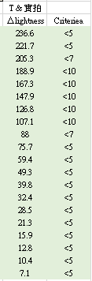

Gamma 復驗
Load
ref photo
Load verified photo
compute
Y
Y
部分欄位標題加上Y，例如:target Y
Δlightness 改 ΔY
Criteria前加上ΔY
Compute 按鈕，把target 跟實拍Y 數值傳到excel 執行運算並顯示excel Δlightness值
Y
ΔY Criteria
Notes:
參數位置: Excel 中的 Step chart 分頁
黃色: 使用者輸入
綠色: 顯示數值
藍色/圖樣: 按鈕

Slide 19
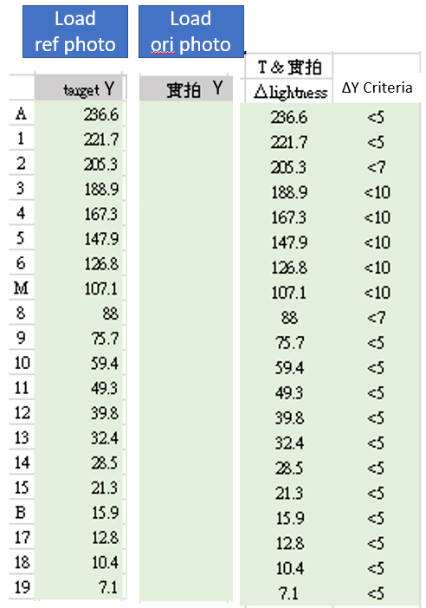
Gamma 計算
stepChart (計算 Gamma)
stepChart (計算 Gamma)
verifyStepChart (復驗 Gamma)
verifyStepChart (復驗 Gamma)
目標 拍攝 step chart 復驗gamma
操作 (1)選擇參考機與復驗照片
(2)點選 compute 檢查拍攝出的亮度差
Load
ref photo
Load
verified photo
compute
target Y
verified Y
ΔY
ΔY Criteria

